Slide 1
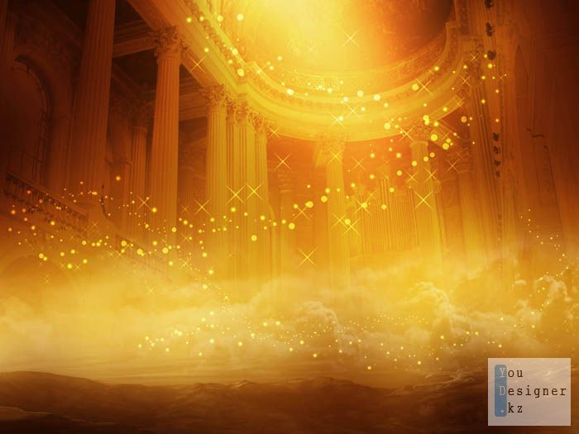
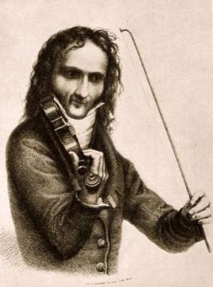
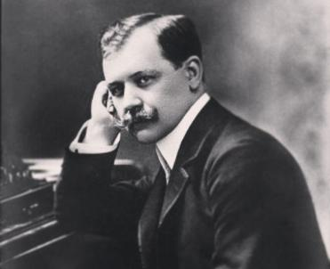

Муниципальное бюджетное учреждение культуры
"Анапская централизованная библиотечная система
Музыка
как солнца
луч
Анапа - 2017

Slide 2

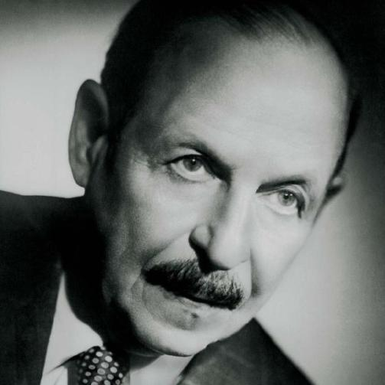
Имре Кальман
Имре Кальман родился
24 октября 1882 года в небольшом венгерском городке Шиофоке на озере Балатон.
По-настоящему его звали Эммерих Коппштейн

Slide 3

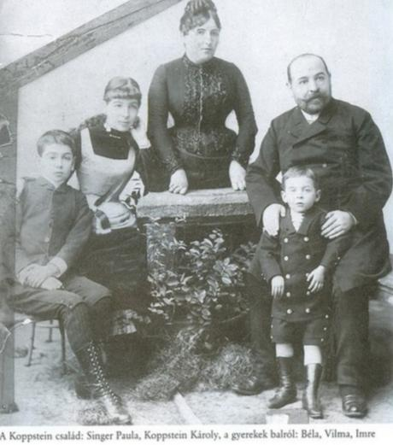
Имре Кальман
В 10 лет мальчика отдали сразу в две школы: классическую гимназию и музыкальную. Несмотря на бедность, для Имре купили подержанный рояль, на котором он упражнялся каждую свободную минуту

Slide 4

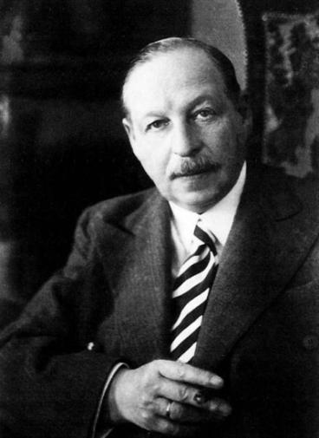
Имре Кальман
Благодаря своему упорству Имре Кальман смог в дальнейшем поступить в музыкальное училище. Он даже начал давать концерты, которые принесли ему известность и небольшой доход.

Slide 5

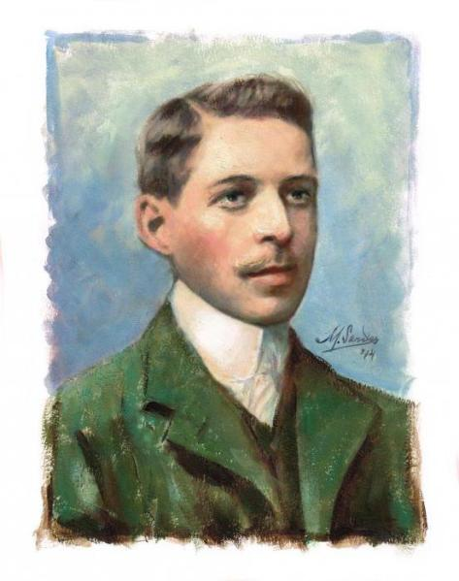
Имре Кальман
В дальнейшем Имре Кальман перешел в класс композиции и начал писать симфонические произведения. Но успеха они не имели. Он все-таки смог окончить училище и поступил в музыкальную академию.

Slide 6

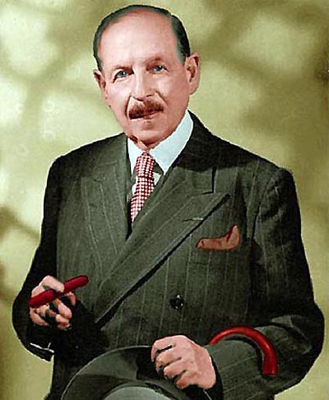
Имре Кальман
По настоянию родственников Кальману пришлось также поступить на юридический факультет. Благодаря неимоверным усилиям он смог окончить два учебных заведения, став юристом и дипломированным музыкантом

Slide 7

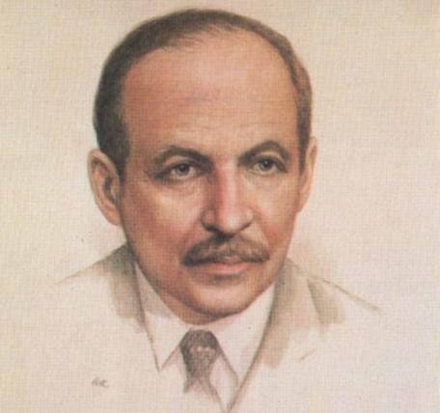
Имре Кальман
Чтобы заработать денег на существование, Имре Кальман еще в студенческие годы начинает писать критические статьи для музыкальной колонки в газете. По окончании академии он поступил на работу в газету, так как категорически не хотел быть адвокатом

Slide 8

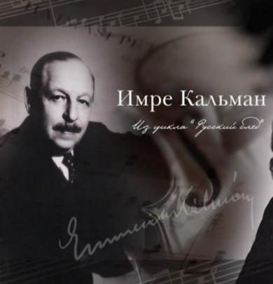
Имре Кальман
Кальман работает с двойной нагрузкой: днем он пишет для газеты, а вечерами пишет музыку. Его критическая работа приносила ему минимальный доход, ничего лишнего он себе позволить не мог. Но радовался тому, что по должности мог посещать любые концерты и театры, так как билеты ему были не по карману.

Slide 9

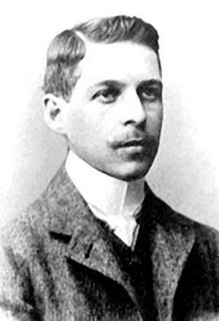
Имре Кальман
В 1905 году удача улыбнулась Кальману - он выиграл премию Будапештской музыкальной академии за цикл песен. Это позволило ему провести шесть недель в Берлине, где он тщетно пытался опубликовать свои музыкальные произведения

Slide 10

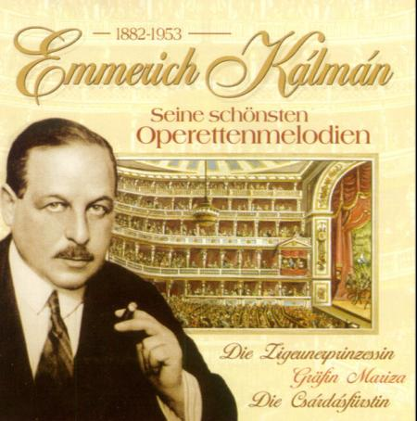
Имре Кальман
В отчаянии от бедности и категорического непризнания своей музыки Имре Кальман решает обратиться к «низкому жанру» - оперетте.

Slide 11
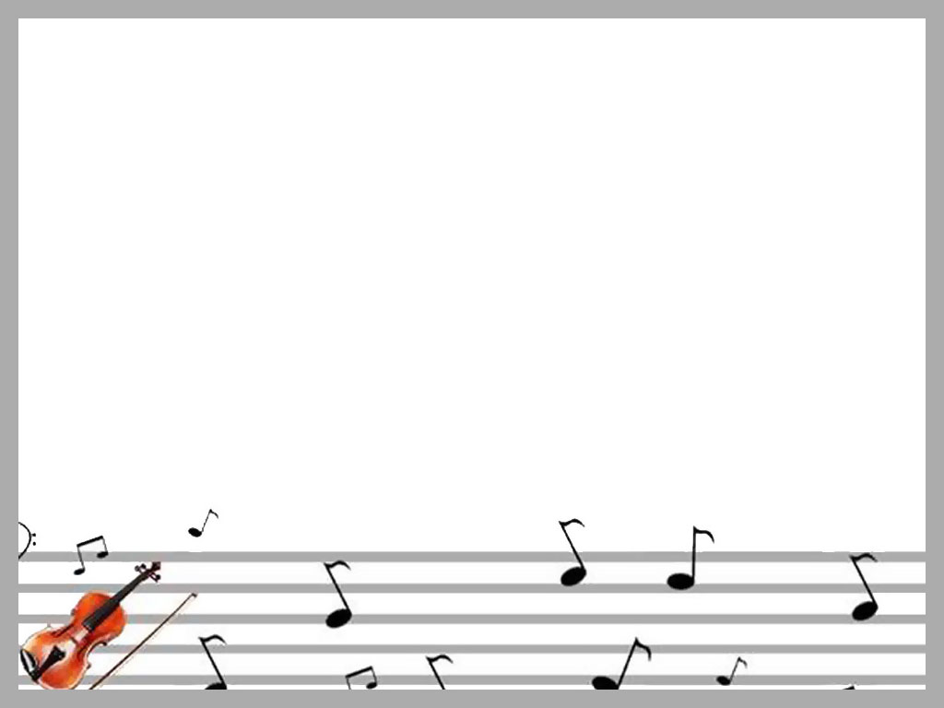
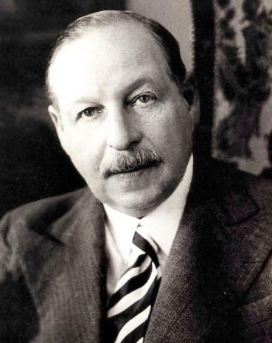
Имре Кальман
Из-под его пера выходит первая оперетта - «Осенние маневры». Премьера прошла в Будапеште, и, когда прием оказался более чем теплым, Кальман решил показать её в столице. В 1909 году Вена рукоплескала новому гению оперетты, а чуть позже заслуженный успех ждал композитора в Берлине и Гамбурге. Кальман переезжает жить в Вену и принимается за работу.

Slide 12

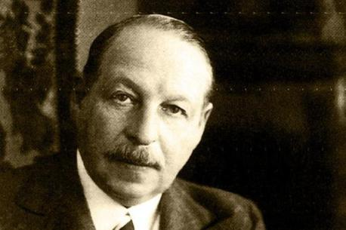
Имре Кальман
С этого момента Кальман начинает очень продуктивно создавать оперетты, часть их была успешна, часть не выдержала испытания временем. Успех продолжался до 1933 года. В 1932-м вся Вена с восторгом рукоплескала маэстро в день его 50-летнего юбилея. Но в 1933 году профессиональному счастью композитора пришел конец

Slide 13



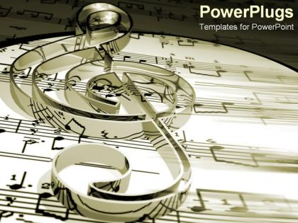
Имре Кальман
Начав писать оперетты, Кальман вырабатывает свой стиль.
Его произведения так и искрятся радостью. Видимо, в них он выплескивал все свои надежды и мечты, которых накопилось немало в течение тяжелой жизни.

Slide 14


В 1912 году Кальман написал оперетту «Цыган-премьер», в которой выразилось новаторство композитора: народные венгерские мелодии, смешанная композиция, динамичное действие. Этому произведению не суждено было испытать успех, но с этого времени Кальман все больше верит в то, что нашел свой путь. Он начинает сотрудничать с профессиональными либреттистами и трудится не покладая рук.

Slide 15
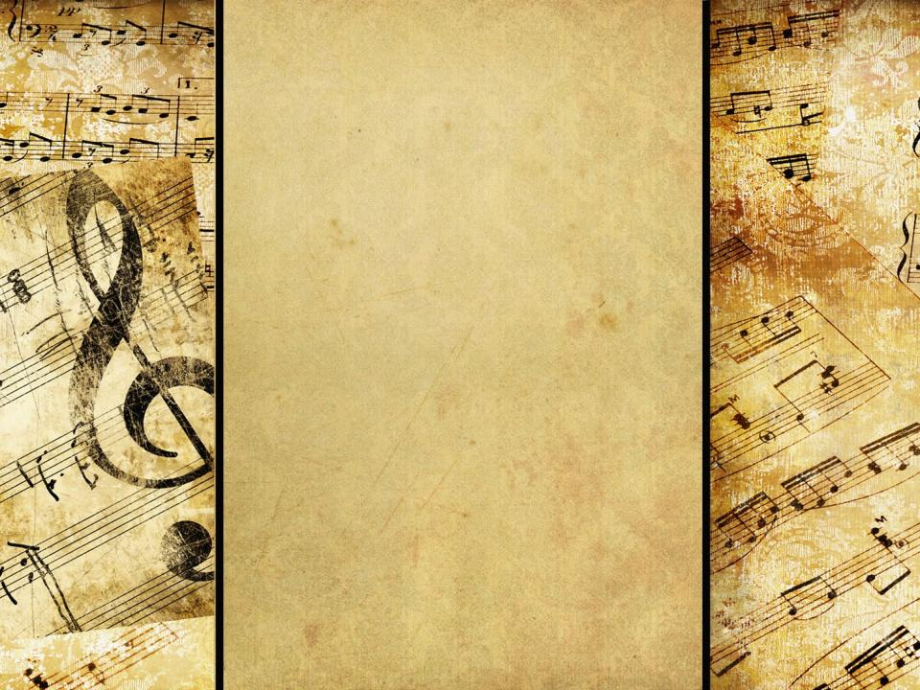


Имре Кальман
В 1915 году состоялась премъера, «Сильвы» ставшая настоящей сенсацией. Кальман становится признанным мастером оперетты.
В 1921 году состоялась премьера «Баядеры», в 1924-м – «Марицы». Композитор прочно занял место ведущего музыканта Вены, столица музыки выбрала себе нового короля.

Slide 16



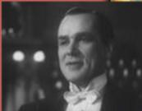
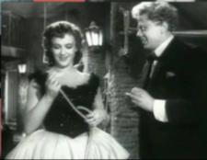
В 1926 году оперетта, «Принцесса цирка» стала его настоящим триумфом Кальмана.
В ней нашлось место всему, что так любила публика, арии из этого произведения распевали повсюду.

Slide 17

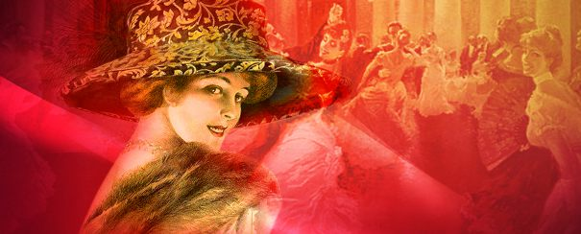
Не меньший успех ожидал и «Фиалку Монмартра»: она была показана в Вене рекордное количество раз – 170! Но начало 30-х годов стало трудным для Европы и Австрии, к власти приходят фашисты, а Кальман был евреем. Ему снова пришлось беспокоиться о своей жизни.

Slide 18

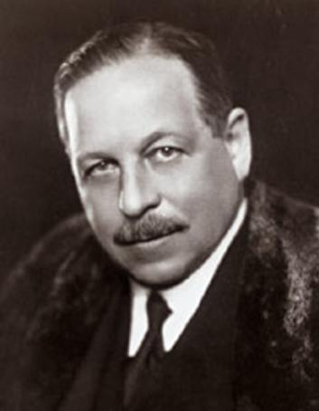
Имре Кальман
В 1938 году Имре Кальман, вынужден покинуть Австрию. Он уезжает в Париж, где получает орден Почетного легиона, затем – в США. Одиннадцать лет прожил Кальман в Америке, перенес там инсульт и по настоянию родных вернулся в Европу, поселившись в Париже. За время эммиграции Кальман создает всего две оперетты - «Маринка» и «Аризонская леди», которые уже не имели такого успеха, как более ранние произведения композитора.

Slide 19




Имре Кальман
Произведения Имре Кальмана сегодня известны по всему миру.Написал он всего 17 оперетт, из них 9 стали частью репертуара многих музыкальных театров не только Европы, но и США. Кроме того, сохранилось несколько симфонических и фортепианных произведений композитора.
Лучшими творениями Кальмана считают оперетты
«Цыган-премьер», «Королева чардаша», «Графиня Марица», «Принцесса цирка», «Фиалка Монмартра».

Slide 20
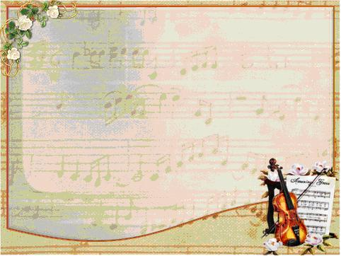
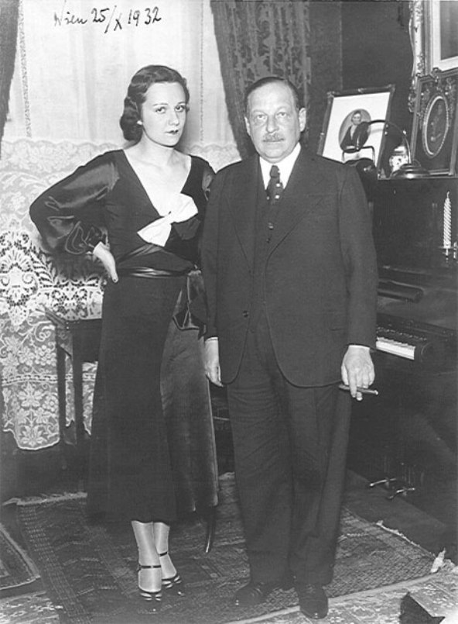
Имре Кальман
В жизни Кальмана было три сильнейших страсти. Его первой большой любовью стала Паула Дворжак – красавица, актриса оперетты. Через 18 лет совместной жизни Паула
умерла от туберкулеза. Горю композитора не было предела. За время их романа он создал свои лучшие
оперетты.

Slide 21
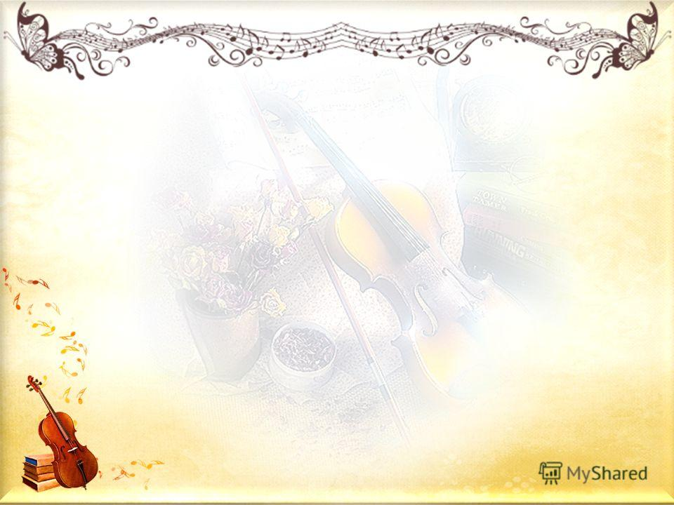
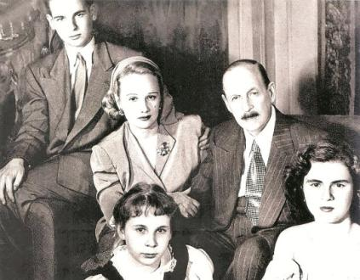

В 1940 году Кальман знакомится с совсем юной эмигранткой из России Верой Макинской, которая пыталась стать киноактрисой. Композитор был сражен ее молодостью и красотой. Он женился на Вере, но брак не был счастливым, хотя в нем и родились трое детей.

Slide 22

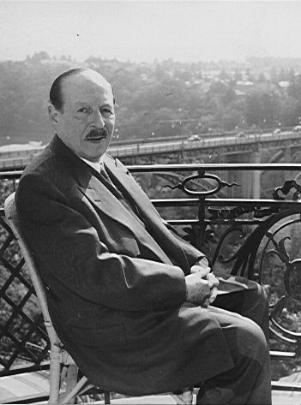
Имре Кальман
После инсульта в 1949 году Кальман был частично парализован. Его жизнь была трудной, он занимался детьми, пытался писать музыку. Вернувшись в 1950 году в Париж, Имре Кальман пытается работать, создает последнюю оперетту, которая стала полным провалом композитора.

Slide 23
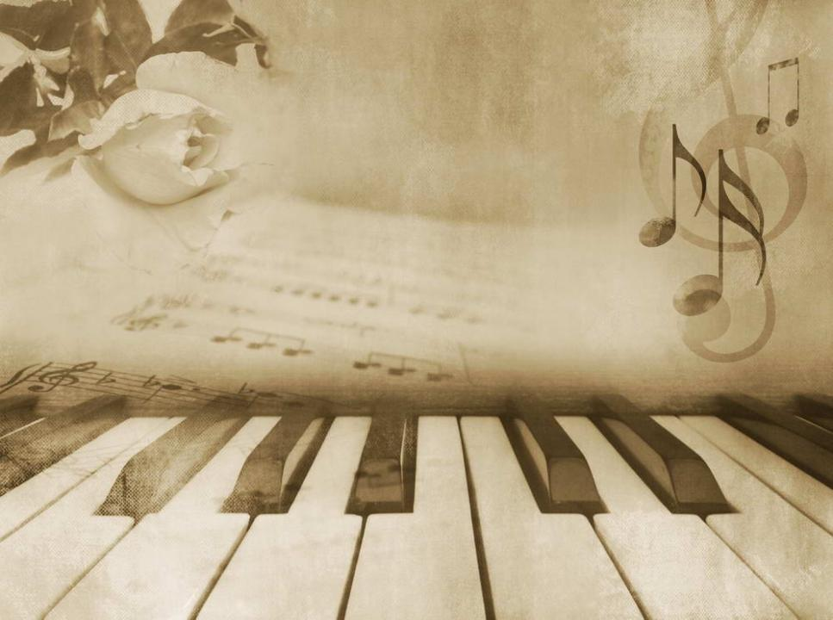
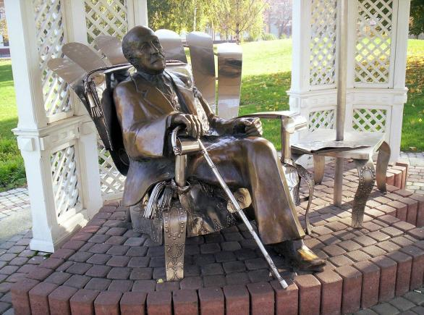
Имре Кальман
30 октября 1953 года Кальман умер.
Его похоронили в Вене – городе его триумфа.

Slide 24

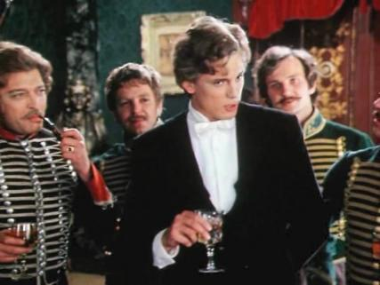
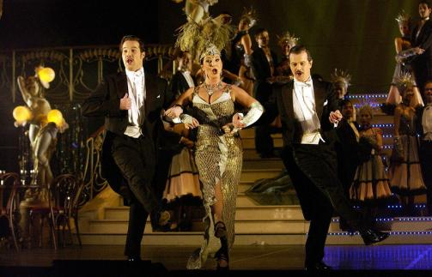
Имре Кальман
С именем Имре Кальмана ассоциируется расцвет венской оперетты, он навсегда вошел в историю музыки как создатель ярких, оптимистичных и веселых произведений

Slide 25


Никколо Паганини родился в Генуе 27 октября 1782 года. Его отец, Антонио Паганини, был мелким торговцем, но вместе с тем, очень увлекался музыкой и мечтал, чтобы его сын стал великим музыкантом

Slide 26

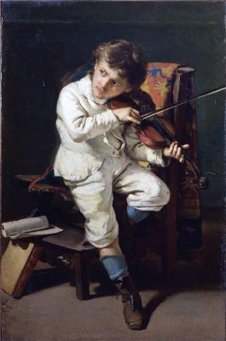
Никколо Паганини
Уже с 5-летнего возраста маленький Никколо начал заниматься на мандолине, а через год на скрипке. Отец часто запирал его на чердаке, чтобы он больше проводил время за инструментом, что впоследствии отразилось на здоровье музыканта.

Slide 27

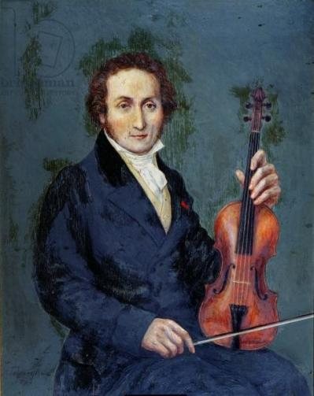
Никколо Паганини
Первый концерт будущего виртуоза состоялся в 12 лет, в 1794 году. После чего на Никколо обратили внимание.
Джанкарло ди Негро, известный аристократ, стал покровителем и настоящим другом талантливого музыканта,

Slide 28

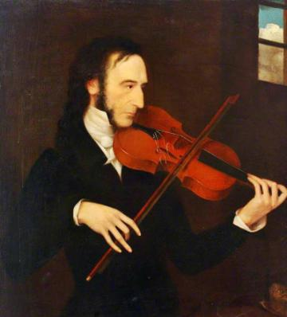
Никколо Паганини
Благодаря поддержке аристократа, новым педагогом Паганини стал Гаспаро Гиретти, который обучил его композиции. Он научил музыканта пользоваться внутренним слухом во время сочинения мелодий. Под руководством учителя, за несколько месяцев Паганини смог сочинить 24 фуги, пьесы и даже концерты для скрипки.

Slide 29

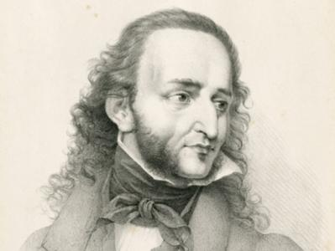
Никколо Паганини
Отец Никколо в качестве его импрессарио подготовил турне по стране. Выступление столь одаренного ребенка производило настоящий фурор. Именно в этот период из под его пера выходят знаменитые каприччио, совершившие самый настоящий переворот в мире скрипичной музыки.

Slide 30


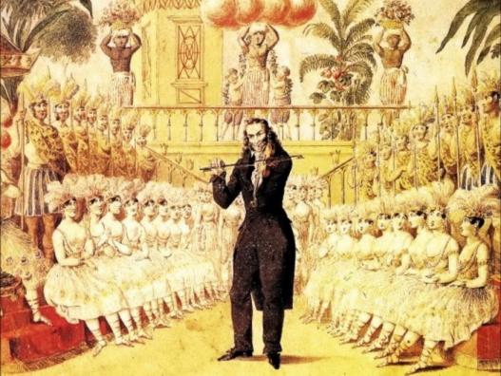
Вскоре Никколо решает начать независимую от своих родителей жизнь и карьеру, тем более он получает заманчивое предложение – место первой скрипки в Лукке. Он становится не только управляющим городского оркестра, но и продолжает успешно выступать по всей стране. Концерты музыканта по-прежнему проходят блестяще и вызывают бурный восторг у публики.

Slide 31
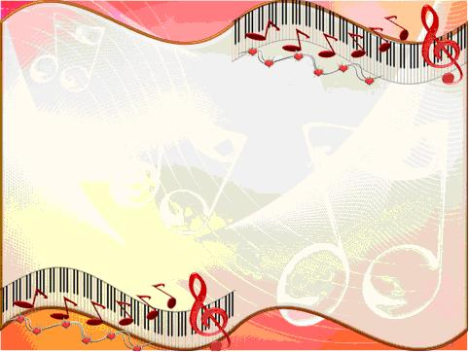
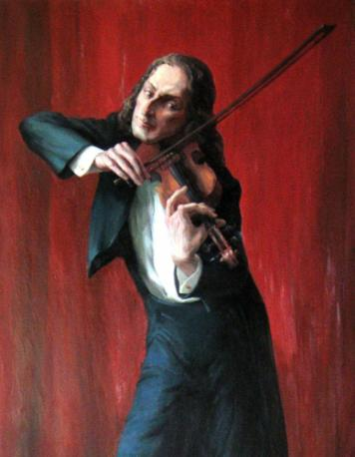
Никколо Паганини
Известно, что Паганини был очень влюбчив и именно в этот период времени, виртуозный скрипач встречает первую любовь. Он даже на три года прекратил гастролировать и всерьез увлекается композицией. Свои произведения, сочиненные в этот промежуток времени, Никколо посвящает «синьоре Диде».

Slide 32
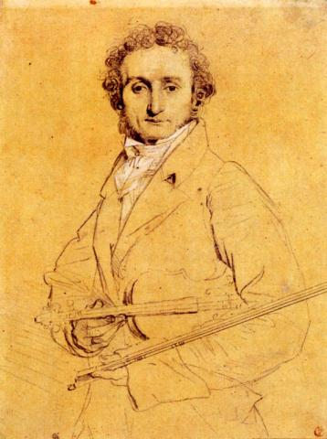
Никколо Паганини
В 1821 году здоровье Паганини сильно пошатнулось, ведь он уделял много времени музыке и совсем не заботился о себе. Музыкант пытался облегчить приступы кашля и боли различными мазями, поездками на морские курорты, однако ничего не помогало. Из-за этого Николо был вынужден на время прекратить концертную деятельность.

Slide 33
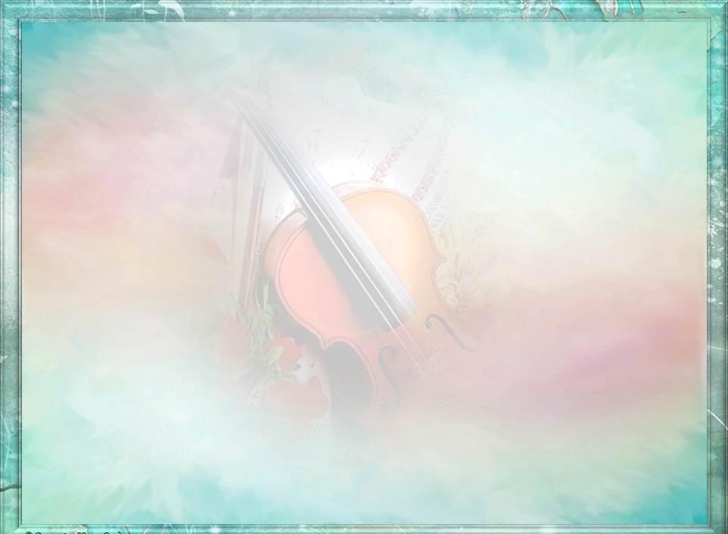
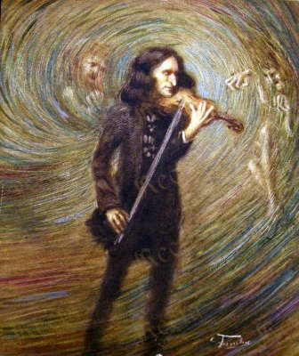
Никколо Паганини
Весной 1824 года скрипач неожиданно посещает Милан, где тут же принимается организовывать свой концерт. После этого он уже с успехом выступает в Павии и родном Генуе. Именно в этом время он вновь встречает свою прежнюю любовь Антонию Бьянку, известную певицу. Через некоторое время у них рождается сын Ахилл.

Slide 34

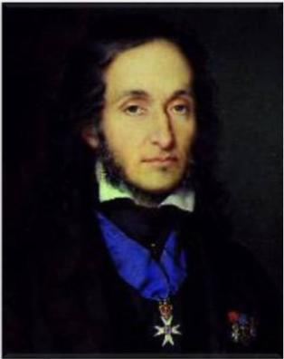
Никколо Паганини
В этот промежуток времени Паганини очень много времени посвящает композиции, постоянно сочиняя очередные шедевры: «Военная соната», Концерт для скрипки №2 – эти произведения становятся настоящей кульминацией его творческого пути. В 1830 году, после успешного выступления в Вестфалии, он удостаивается титула барона.

Slide 35

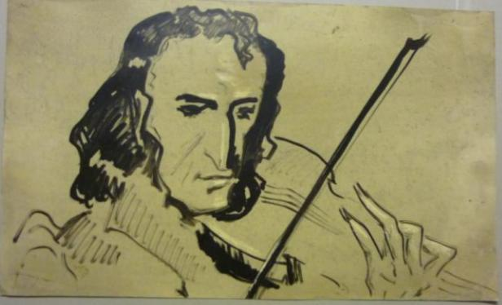
Никколо Паганини
В конце декабря 1836 года Паганини выступает в Ницце с тремя концертами.
В октябре 1939 года он в последний раз навещает родную Геную

Slide 36


В 1839 году Никколо отправляется в Ниццу, где снимает себе небольшой домик и несколько месяцев буквально никуда не выходит из-за плохого самочувствия. Он был настолько истощен, что не мог взять в руку смычок, скрипка лежала рядом, и он перебирал её струны пальцами… Умер знаменитый скрипач и композитор в 1840 году.

Slide 37

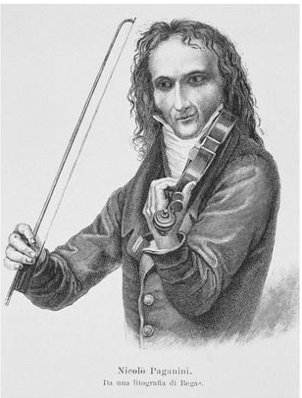
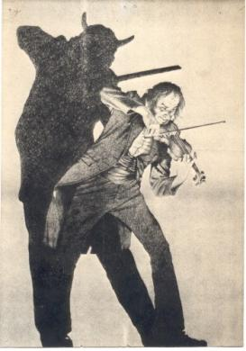
Никколо Паганини
Вокруг необычайного таланта Паганини всегда ходили легенды, и какие только истории не выдумывали современники, чтобы попытаться объяснить его гениальную игру на скрипке.
Сговор с потусторонними силами, специальная операция, мошенничество - все эти слухи, лишь малая часть из множества других, окружавших музыканта.

Slide 38

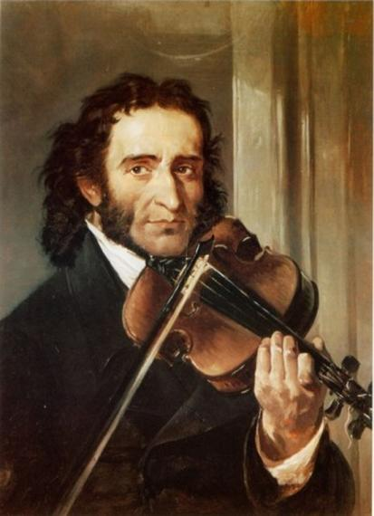
Никколо Паганини
Американский врач Майрон Шенфельд попытался объяснить секрет скрипичной техники маэстро. По его мнению, все дело в наследственном заболевании, от которого страдал Паганини

Slide 39

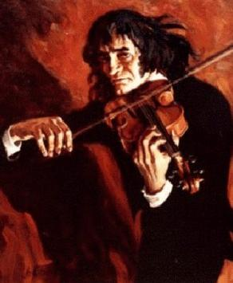
Концерты Паганини всегда производили настоящий фурор, а особо впечатлительные дамы даже теряли сознание. Он продумывал все до мельчайших мелочей, даже «внезапно лопнувшая струна» или расстроенный инструмент, все было частью его гениальной программы.

Slide 40

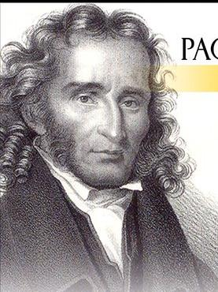
Из-за умения
Паганини подражать на скрипке пению птиц, человеческому разговору, игре на гитаре и других инструментах, его называли «Южным колдуном».

Slide 41


В коллекции маэстро было несколько скрипок, среди них работы Страдивари, Амати, но свою самую любимую – Гварнери, он завещал городку, в котором родился.

Slide 42
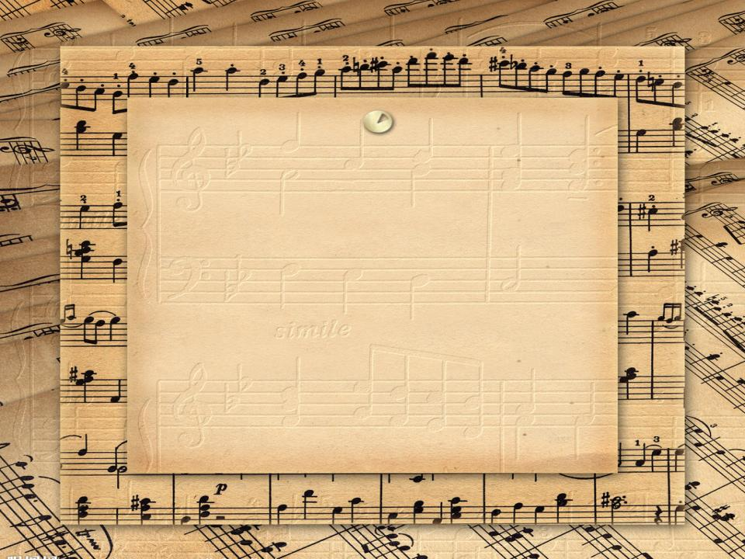
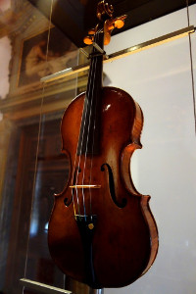
Один из инструментов Паганини сейчас хранится в России. Речь идет о скрипке работы Карло Бергонци, которую приобрел Максим Викторов в 2005 году за 1 миллион долларов

Slide 43
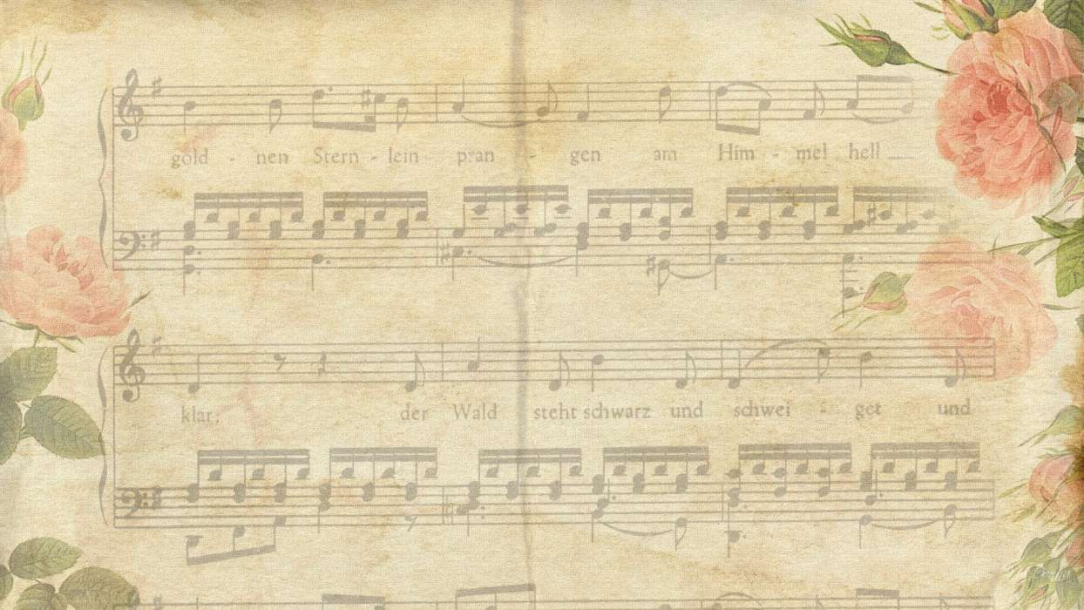

По завещанию Никколо Паганини оставил свою коллекцию инструментов Генуе. Впоследствии его скрипка получила название «Вдова Паганини», поскольку никто больше не смог извлечь из нее подобное звучание, какое получалось у Маэстро.

Slide 44


По словам польского критика М.Мохнацкого «Скрипка в руках Паганини – орудие психики, инструмент души. Это – его индивидуальность, его своеобразие, открытие нового пути в инструментальном искусстве».

Slide 45


Говоря о творчестве Никколо Паганини Гектор Берлиоз отметил:
«…пришлось бы написать целую книгу, если бы я захотел рассказать обо всех тех новых эффектах, остроумных приёмах, о благородной и величественной структуре в оркестровых комбинациях, о которых и не подозревали до Паганини»

Slide 46



Slide 47

Составитель:
главный библиотекарь отдела обслуживания Центральной библиотеки
И.Г.Брагина

